Slide 1
自分用の検索サイトを簡単に作れるシステム(仮) Todo ネーミング
検索特化簡易CMSシステム
Notes:
検索特化CMSみたいなもの
Todo ネーミングを仮でも付ける必要

Slide 2
目次
目的
背景
機能概要
画面概要
Notes:
目次は、以下のようになっています。

Slide 3
目的
自分用の検索サイトを簡単に作れるWebシステムを作成し、収益化する！

Slide 4
背景
検索システムは優秀
→それでも思った検索結果が出ない事がある
→ならば自分用の検索サイトを簡単に作れるようにすればよいではないか
Notes:
検索システムは優秀 Googleとか
→どんなに検索条件を工夫しても思った検索結果が出ない事とかある
→ならば自分用の検索サイトを簡単に作れるようにすれば
例1：デートの為の店を調べたい
皆知っている店でなく、隠れ家的な店を探したい
デートで公園行くのでその公園周辺から探して、結果は徒歩何分で着くか一目で分かるように表示したい
例2：システム技術情報を調べたい
→不要な情報が引っかかることが多いから信頼性の高いサイトから、より詳しく検索したい
→技術的に信頼度が高いサイトをホワイトリスト化しておき、検索結果＋ホワイトリスト化したサイト内検索結果をmergeして表示
他にも
・コロナ対策をきちんとしている店を探したい

Slide 5

機能概要
Notes:
次スライドでは機能概要図を紹介していきます。
システムとして会員の状態は
・未ログインで使用可能な機能
・ログイン状態で使用可能な機能
・有料会員が使用可能な機能
があり、それぞれの状態で使用できる機能を記述しております。
なお、本システムにおいてユニークな機能のみを記述しておりますので、ログイン機能などは省略しております。

Slide 6
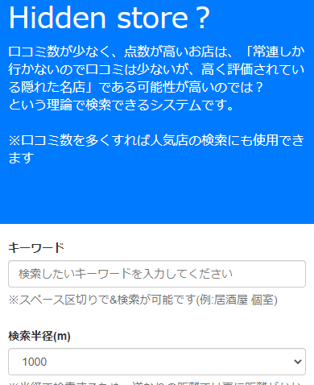
10サイト程のtemplateサイト作成を想定
イメージ
template検索サイトの使用
・システム技術情報検索サイト
・隠れている名店検索サイト
・コロナ対策をしているサイト
等
自分用検索サイトの作成(公開)
サイト作成依頼(有料)
凡例
機能
他ユーザが作成・公開しているサイトの利用
未ログインで使用可能な機能
自分用検索サイトの作成(非公開)
ログイン状態で使用可能な機能
有料会員が使用可能な機能
備考
Notes:
黒四角が機能で、ログインの状態により使用できる機能が異なります。
未ログインで使用可能な機能はオレンジの四角
ログイン状態で使用可能な機能は青の四角
有料会員が使用可能な機能は緑の四角
となっています。
次スライド以降では会員の状態別に機能詳細を説明していきます

Slide 7
template検索サイトの利用
イメージ
template検索サイトの使用
・システム技術情報検索サイト
・隠れている名店検索サイト
・コロナ対策をしているサイト
等
10サイト程のtemplateサイト作成を想定
凡例
機能
他ユーザが作成・公開しているサイトの利用
未ログインで使用可能な機能
ログイン状態で使用可能な機能
有料会員が使用可能な機能
備考
Notes:
「template検索サイトの使用」機能について
10サイト程作成してあるtemplateサイトは、ログインせずに使用できます。
サンプルとして作った隠れている名店検索もtemplateに属します
PoC
隠れている名店検索
https://ss1.xrea.com/piroshiki.s1008.xrea.com/piroshiki.shop/hiddenstoresearch/view/

Slide 8
他ユーザが作成・公開しているサイトの利用
イメージ
template検索サイトの使用
・システム技術情報検索サイト
・隠れている名店検索サイト
・コロナ対策をしているサイト
等
10サイト程のtemplateサイト作成を想定
凡例
機能
他ユーザが作成・公開しているサイトの利用
未ログインで使用可能な機能
ログイン状態で使用可能な機能
有料会員が使用可能な機能
備考
Notes:
「他ユーザが作成・公開しているサイトの利用」機能について
文字通りの機能ですが、本機能を実装するにあたり
他ユーザが作成・公開したサイトを検索する機能
も必要かと思われます。

Slide 9
自分用検索サイトの作成(公開)
template検索サイトの使用
・システム技術情報検索サイト
・隠れている名店検索サイト
・コロナ対策をしているサイト
等
自分用検索サイトの作成(公開)
サイト作成依頼(有料)
凡例
機能
他ユーザが作成・公開しているサイトの利用
未ログインで使用可能な機能
ログイン状態で使用可能な機能
有料会員が使用可能な機能
備考
Notes:
会員登録し、ログインすることでシステムのメイン機能の「自分用検索サイトの作成」機能を使用できるようになります
ただし、会員は無料・有料会員があり、無料会員が作成できる自分用検索サイトは必ず公開することとします。
ユーザが増えて、公開した検索サイトが増えれば、template検索サイト以外にも様々な検索サイトが増え、ユーザが増えることを期待しています。
検索サイトの作成画面イメージはスライド13で解説します

Slide 10
サイト作成依頼(有料)
template検索サイトの使用
・システム技術情報検索サイト
・隠れている名店検索サイト
・コロナ対策をしているサイト
等
自分用検索サイトの作成(公開)
サイト作成依頼(有料)
凡例
機能
他ユーザが作成・公開しているサイトの利用
未ログインで使用可能な機能
ログイン状態で使用可能な機能
有料会員が使用可能な機能
備考
Notes:
「自分用検索サイトの作成(公開)」機能でのサイト作成の敷居は低いのですが、
・敷居は低くても作れない
・作ること自体が面倒だが、サイトは欲しい
等の要望を考慮し、有料でサイトを作るサービスです。
ただし、コストがかかるため本システムで作成できるものに限ります。
本システムでのマネタイズ手法の1つとして、考えている機能ですが、メインとはしない予定です
値段は、1サイト1,000程を考えています

Slide 11
自分用検索サイトの作成(非公開)
template検索サイトの使用
・システム技術情報検索サイト
・隠れている名店検索サイト
・コロナ対策をしているサイト
等
自分用検索サイトの作成(公開)
サイト作成依頼(有料)
凡例
機能
他ユーザが作成・公開しているサイトの利用
未ログインで使用可能な機能
自分用検索サイトの作成(非公開)
ログイン状態で使用可能な機能
有料会員が使用可能な機能
備考
Notes:
有料会員となることで、「自分用検索サイトの作成」で作成したサイトを非公開とすることが出来ます。
・自分で作成したサイトをほかの人には共有したくない
・企業内だけで使用する為、一般公開はしたくない
等の要望に応えるための機能です
本システムでのマネタイズ手法の1つとして考えている機能で、有料会員を収益のメインとしたいと思っています。
ただ、「自分用検索サイトの作成」だけでは有料会員となるメリットをあまり感じないため、ほかにも優位性を付けたいところです。
会員価格は、1ユーザ月額300円を考えております。

Slide 12
画面作成概要
Notes:
次スライドでは画面作成概要を紹介していきます。
画面作成はスクラッチ開発か、
ドラッグ&ドロップでWebページを作成できるOSSのjavascriptライブラリ「VvvebJs」
をカスタマイズして作成しようかと思っております。
VvvebJsサンプルサイト
http://www.vvveb.com/vvvebjs/editor.html

Slide 13
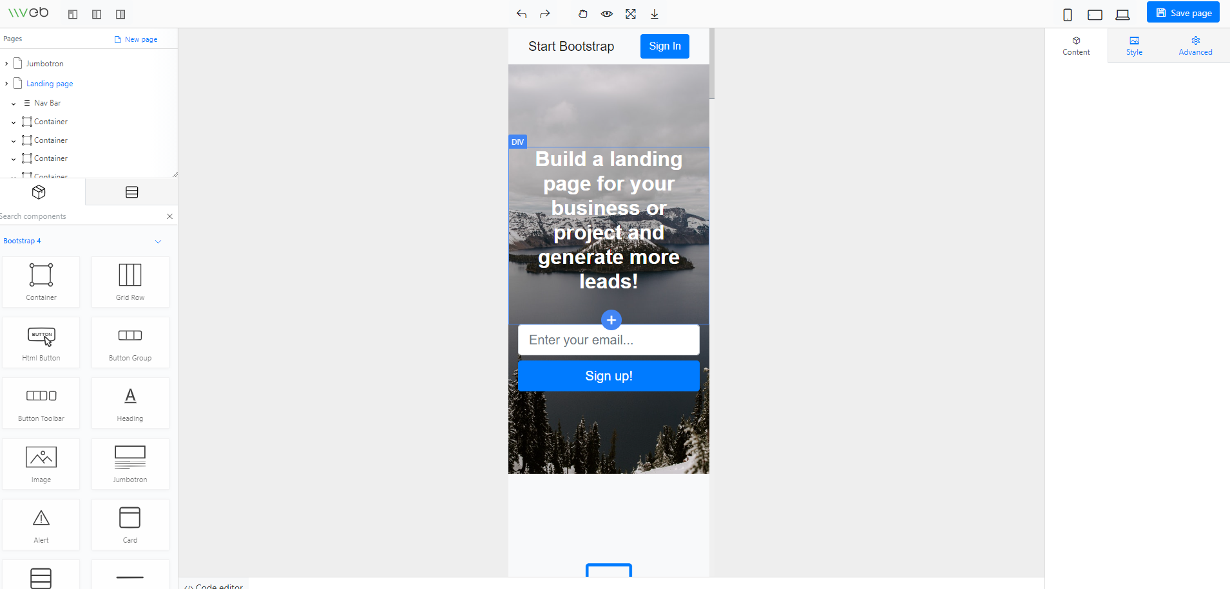
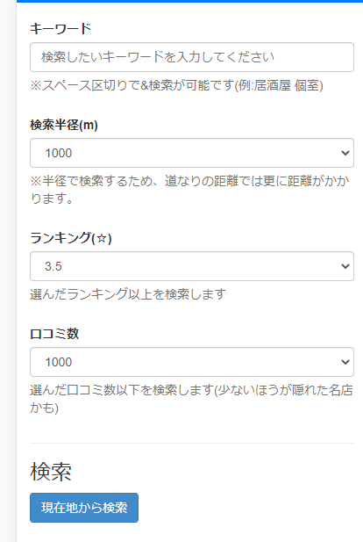
検索条件
キーワード
テキスト
検索半径
ランキング(☆)
検索半径
検索方法
現在地から検索
地図から検索
Notes:
まず、templateか「他ユーザが作成・公開しているサイト」から作成元となるサイトを選ぶか、空のサイトを選びます。
ここでは「隠れている名店検索」templateを選んだとします。
後は、選んだtemplateの部品を選択して削除、編集したり、再度メニューからドラッグ＆ドロップして新しい要素を入れたりしながら
自分好みの検索サイトを作り上げます。
また、本画面イメージでは検索画面しか書いていませんが、結果表示画面もカスタマイズできる予定です。

Slide 14
その他
システム技術情報はアドオンで試しに開発してみてもいいかも
特徴 HPなどを作れるサイトは多々あるが、自分用の検索サイトを簡単に作れるサイトはない
ログインしてある程度検索した後、おすすめとか押すとおすすめの飲食店とか出してくれる

